Slide 1
Python程序设计
第9章 Python异常处理

Slide 2
Python程序设计
9.1 错误和异常
9.2 常见异常
9.3 异常处理
9.4 触发异常

Slide 3
Python程序设计
错误和异常
语法错误
从软件方面来说，错误是语法或是逻辑上的。
语法错误指示软件的结构上有错误，导致不能被解释器解释或编译器无法编译。这些错误必须在程序执行前纠正。
逻辑错误可能是由于不完整或是不合法的输入所致；还可能是逻辑无法生成，或是输出结果需要的过程无法执行。这些错误通常分别被称为域错误和范围错误。

Slide 4
Python程序设计
错误和异常
异常
程序出现了错误而在正常控制流以外采取的行为。
分为两个阶段:
首先是引起异常发生的错误
然后是检测和采取可能的措施

Slide 5
Python程序设计
错误和异常
异常
引起异常发生的错误
在发生了一个异常条件(有时候也叫做例外的条件)后，只要检测到错误并且意识到异常条件，解释器会引发一个异常。
引发也可以叫做触发或者生成，解释器通过它通知当前控制流有错误发生。
异常就是错误发生的信号，当前流将被打断，用来处理这个错误并采取相应的操作。

Slide 6
Python程序设计
错误和异常
异常
检测和采取可能的措施
异常引发后，可以调用很多不同的操作，可以忽略错误(记录错误但不采取任何措施, 采取补救措施后终止程序)，或是减轻问题的影响后设法继续执行程序。

Slide 7
Python程序设计
9.1 错误和异常
9.2 常见异常
9.3 异常处理
9.4 触发异常

Slide 8
Python程序设计
常见异常
NameError：尝试访问一个未声明的变量

Slide 9
Python程序设计
常见异常
ZeroDivisionError：除数为零

Slide 10
Python程序设计
常见异常
SyntaxError：Python 解释器语法错误

Slide 11
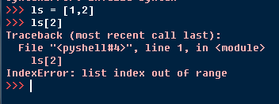
Python程序设计
常见异常
IndexError：请求的索引超出序列范围

Slide 12
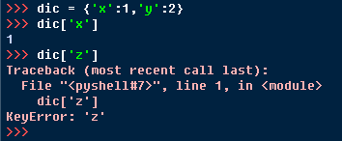
Python程序设计
常见异常
KeyError：请求一个不存在的字典关键字

Slide 13
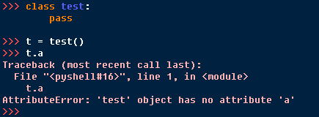
Python程序设计
常见异常
AttributeError：尝试访问未知的对象属性

Slide 14
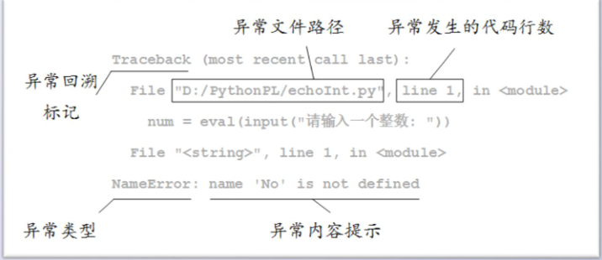
Python程序设计
常见异常

Slide 15
Python程序设计
9.1 错误和异常
9.2 常见异常
9.3 异常处理
9.4 触发异常

Slide 16
Python程序设计
异常处理
异常可以通过 try 语句来检测。
任何在 try 语句块里的代码都会被监测，检查有无异常发生。

Slide 17
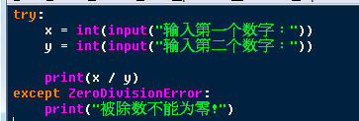
Python程序设计
异常处理
try-except 语句

Slide 18
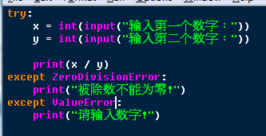
Python程序设计
异常处理
多个except 语句

Slide 19
Python程序设计
异常处理
多个except 语句

Slide 20
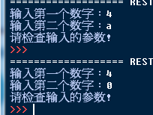
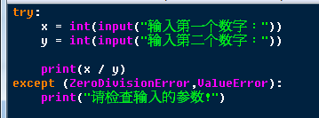
Python程序设计
异常处理
多个except 语句

Slide 21
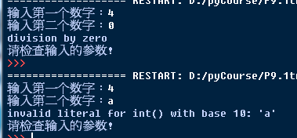
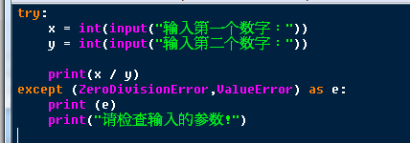
Python程序设计
异常处理
捕获对象

Slide 22
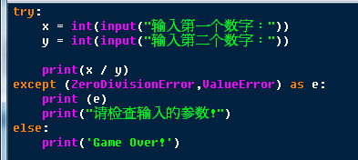
Python程序设计
异常处理
try ....except...else 语句，当没有异常发生时，else中的语句将会被执行

Slide 23
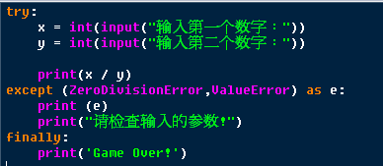
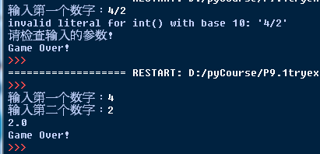
Python程序设计
异常处理
try ...except…finally
无论异常是否发生，在程序结束前，finally中的语句都会被执行

Slide 24
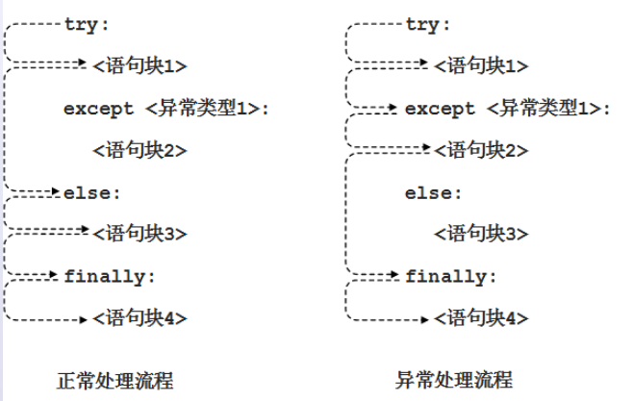
Python程序设计
try ...except…else…finally

Slide 25
Python程序设计
9.1 错误和异常
9.2 常见异常
9.3 异常处理
9.4 触发异常

Slide 26
Python程序设计
抛出异常
raise
要引发异常，可以使用raise语句，并将一个类（必须是Exception子类）
或者实例作为参数。
将类作为参数时，将自动创建一个实例。

Slide 27
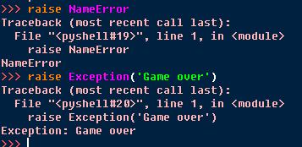
Python程序设计
抛出异常
raise

Slide 28
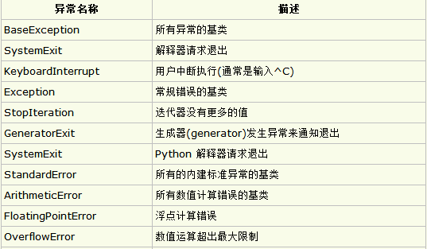
Python程序设计
抛出异常
raise

Slide 29
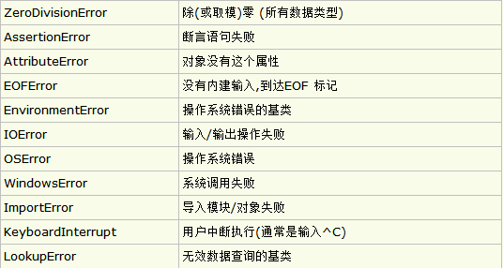
Python程序设计
抛出异常
raise

Slide 30
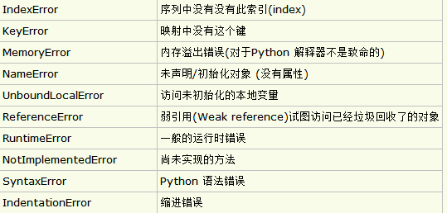
Python程序设计
抛出异常
raise

Slide 31
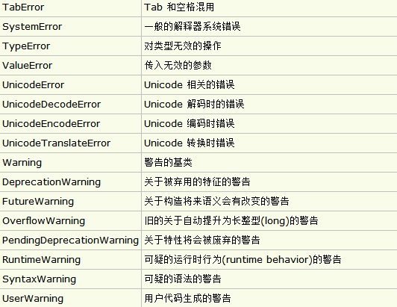
Python程序设计
抛出异常
raise

Slide 32
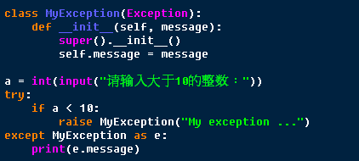
Python程序设计
自定义异常类
自定义一个MyException类，继承Exception

Slide 33
谢谢 大家

